Slide 1

MAKSIMUM DRSEČEGA OKNA
Avtor: Timen Bobnar

Slide 2
Predstavitev problema na 2h primerih
[3, 5, 10, 42, 48, 3, -15, 2, 8],4
Rešitev [42, 48, 48, 48, 48, 8]
[3, 2, 1, 2, 4, 3, 5, 5, 3, 2],3
Rešitev [3, 2, 4, 4, 5, 5, 5, 5]

Slide 3

Algoritem za reševanje problema z vrsto
[3, 2, 1, 2, 4, 3, 5, 5, 3, 2],3 Rešitev [3, 2, 4, 4, 5, 5, 5, 5]
Maksimum odstranimo in vstavimo element, manjši od maksimuma
Maksimum odstranimo in vstavimo element, večji ali enak maksimumu
Vstavimo element, manjši od maksimuma
Vstavimo element, večji od maksimuma
Števec ponovitev največjega

Slide 4
Časovna zahtevnost
Najboljši primer(naraščajoči podatki) O(n)
Najslabši primer(obratno urejeni, na vsakem koraku izpade maksimum) O(n²)

Slide 5
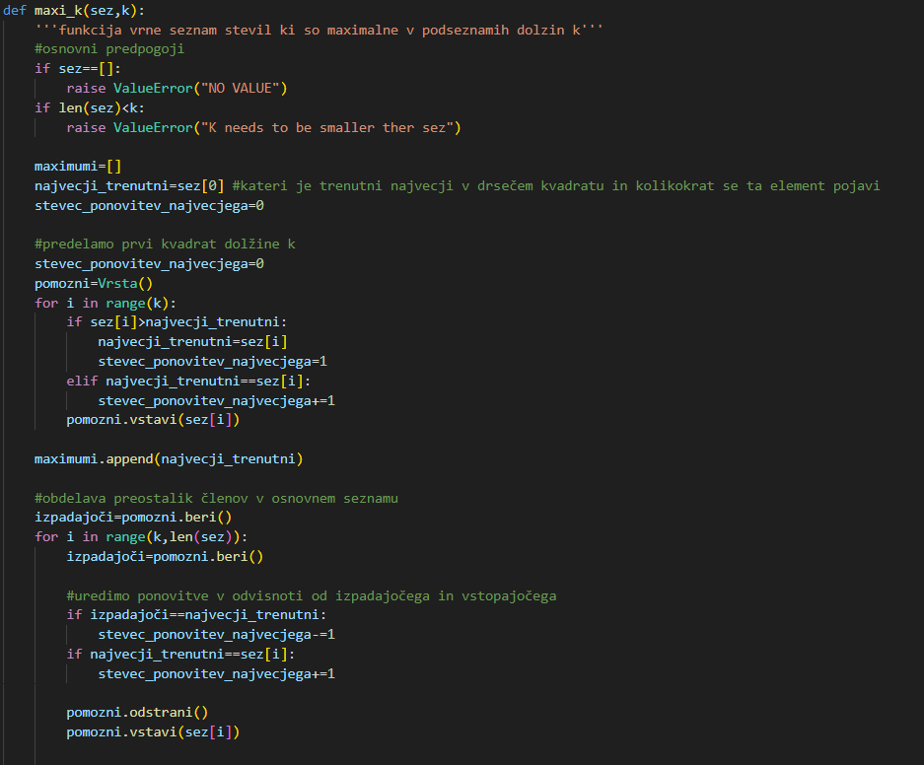
Vpogled v kodo

Slide 6
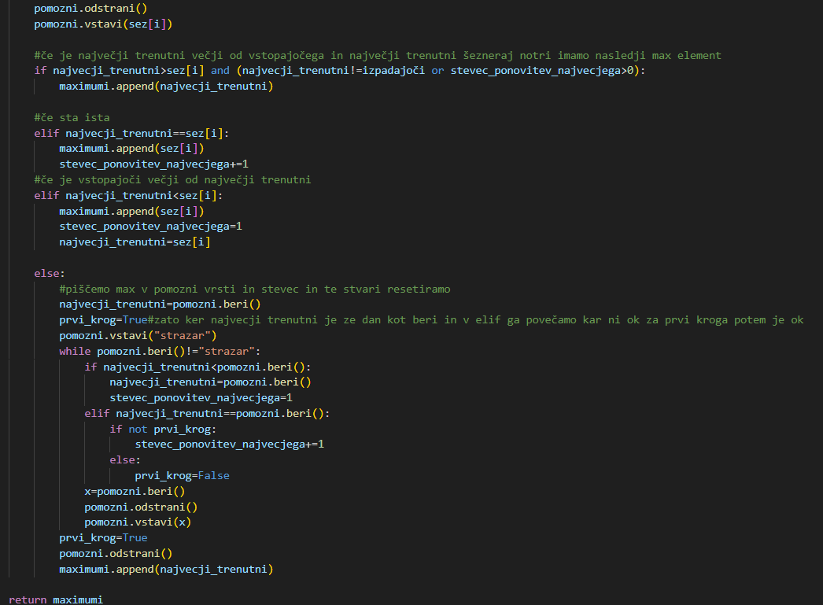

Slide 7

Hvala za vašo pozornost

